Slide 1
Spring Boot CRUD
Jae Hyeon Kim

Slide 2
Contents
Database & CRUD
Spring Boot Database
Spring Boot CRUD

Slide 3
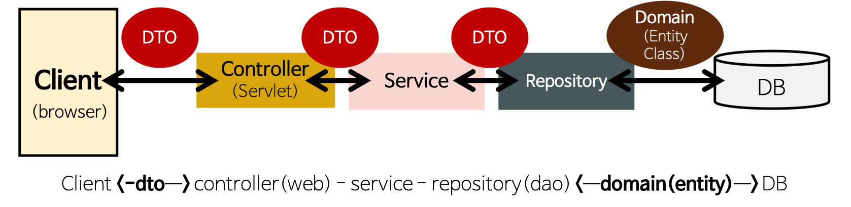
Review : Spring Boot Architecture

Slide 4
Database & CRUD

Slide 5
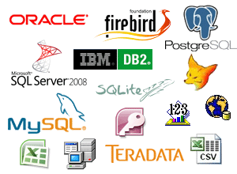
DBMS
DBMS(Database Management System)은 데이터베이스라는 데이터의 집합을 만들고, 저장 및 관리할 수 있는 기능들을 제공하는 응용 프로그램
데이터의 관리에 특화된 프로그램

Slide 6
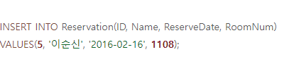

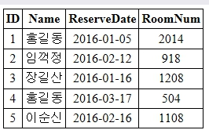
SQL
SQL(Structured Query Language)는 데이터베이스 시스템에서 자료를 처리하는 용도로 사용되는 프로그래밍 언어

Slide 7
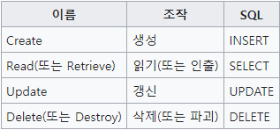
CRUD
CRUD는 대부분의 컴퓨터 소프트웨어가 가지는 기본적인 데이터 처리 기능인 Create(생성), Read(읽기), Update(갱신), Delete(삭제)를 묶어서 일컫는 말
사용자 인터페이스가 갖추어야 할 기능(정보의 참조/검색/갱신)을 가리키는 용어

Slide 8
Spring Boot Database

Slide 9
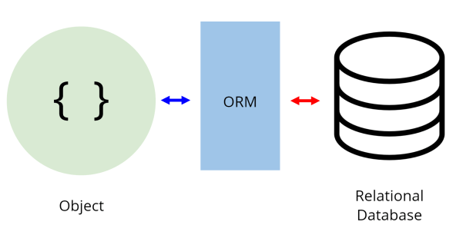
ORM
ORM(Object-Relational Mapping)은 우리가 일반적으로 알고 있는 어플리케이션의 객체와 RDB의 테이블을 매핑(연결)해주는 기술

Slide 10
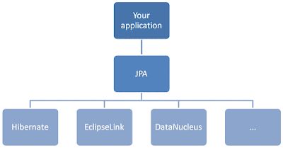
JPA
JPA(Java Persistence API)는 Java 진영에서 ORM 기술 표준으로 사용하는 인터페이스 모음
Java 어플리케이션에서 관계형 데이터베이스를 사용하는 방식을 정의한 인터페이스
인터페이스이기 때문에 Hibernate, OpenJPA등이 JPA를 구현함

Slide 11
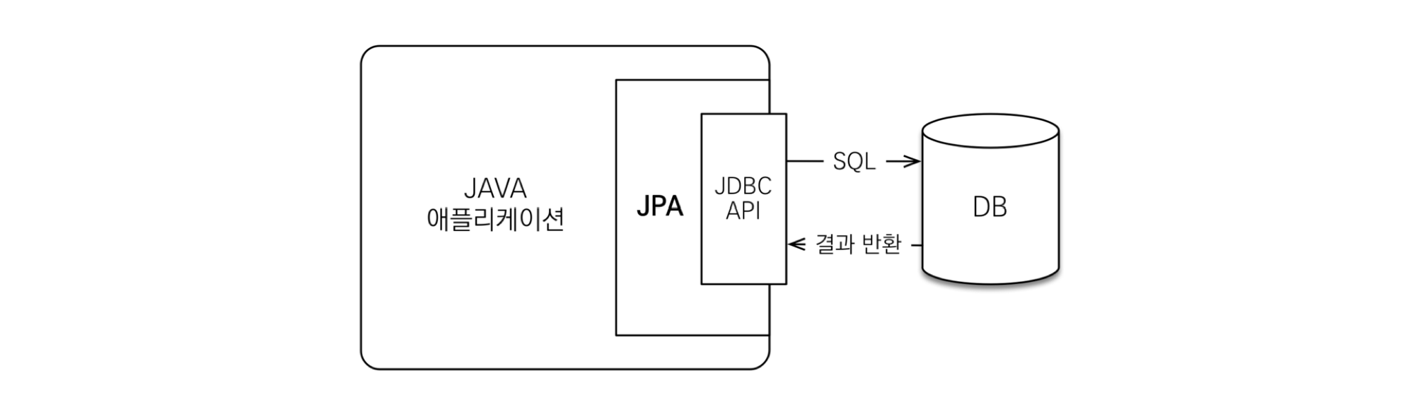
JPA : Process

Slide 12
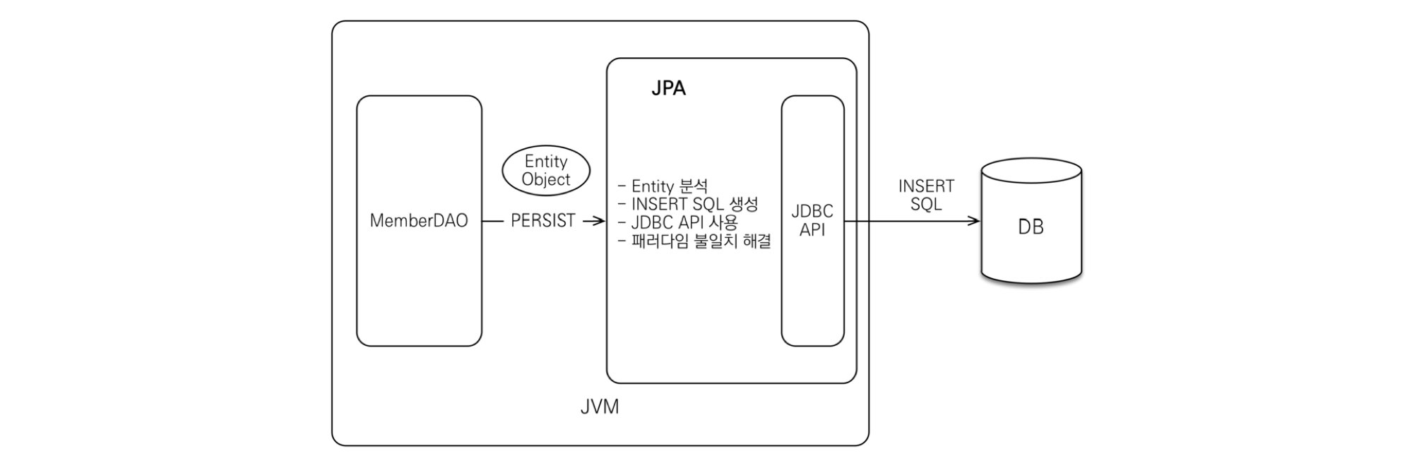
JPA : Save

Slide 13
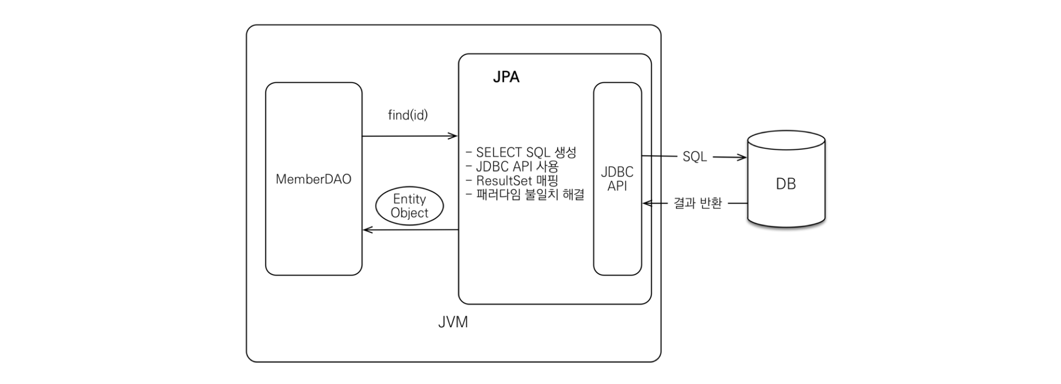
JPA : Select

Slide 14
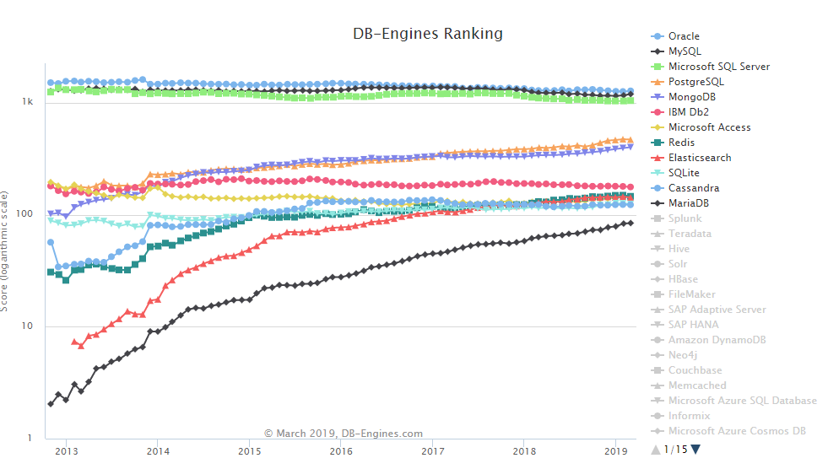
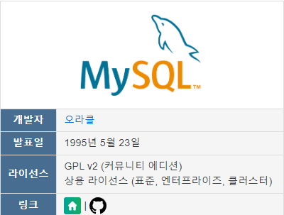
RDBMS : MySQL

Slide 15

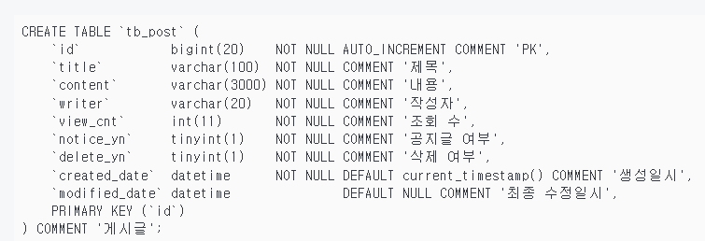
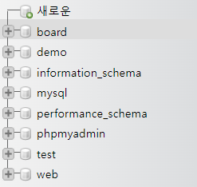
Create Database

Slide 16
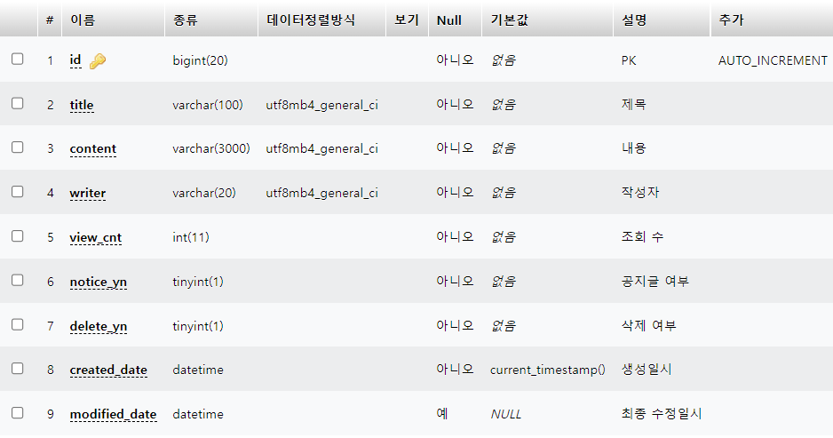

Create Database

Slide 17
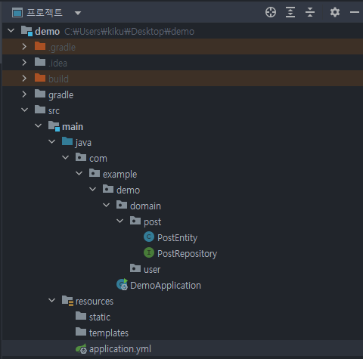
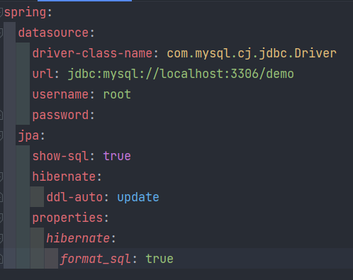
Spring Boot Database Connection

Slide 18
Spring Boot CRUD

Slide 19
Spring Boot Architecture

Slide 20
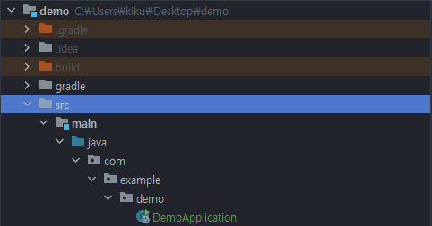
Spring Boot CRUD

Slide 21
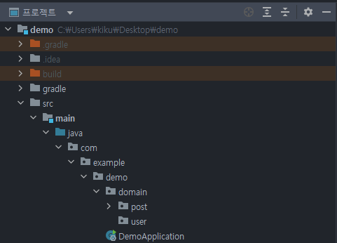
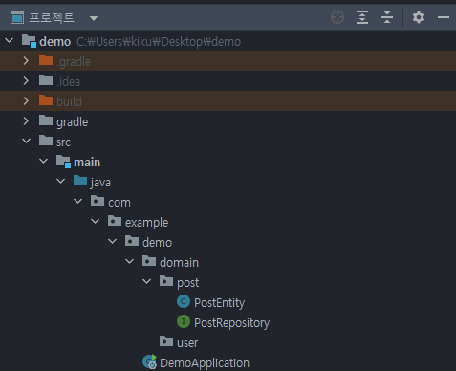
Spring Boot CRUD

Slide 22
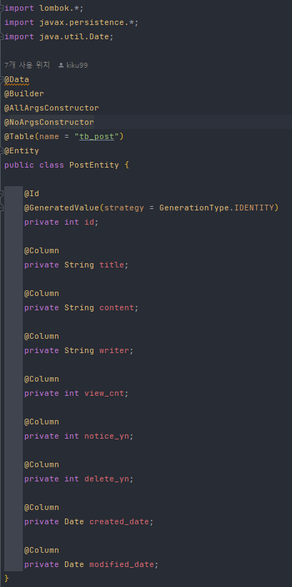
Entity

Slide 23
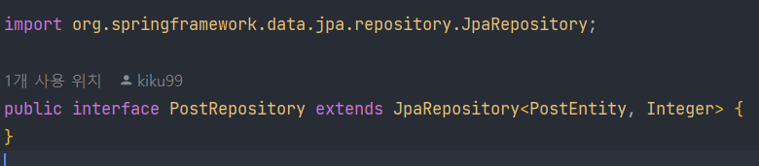
Repository(DAO)

Slide 24
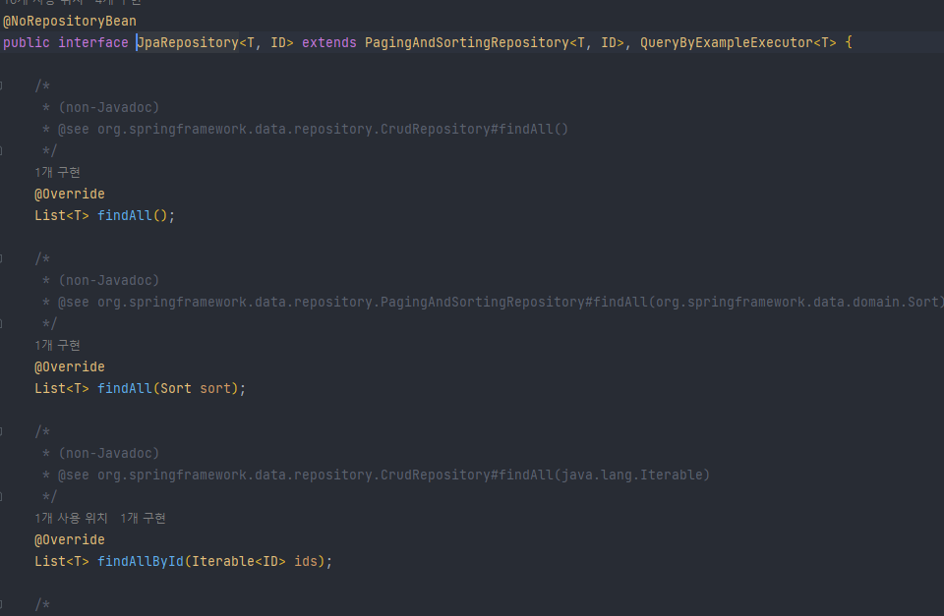
Repository(DAO)

Slide 25
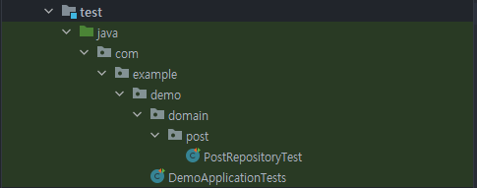
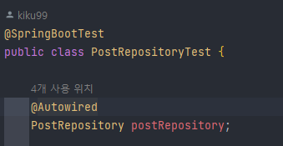
CRUD Test

Slide 26
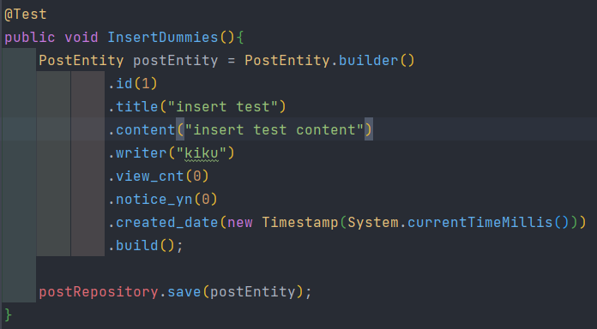
CRUD Test : Create

Slide 27
CRUD Test : Create

Slide 28
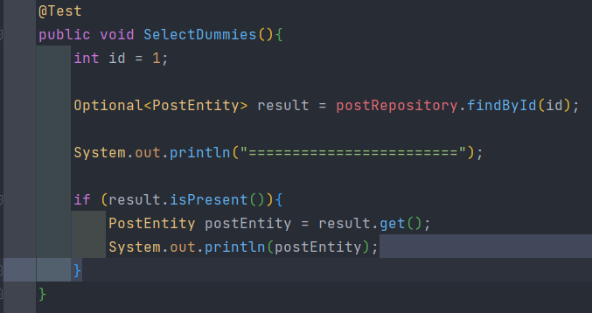
CRUD Test : Read

Slide 29
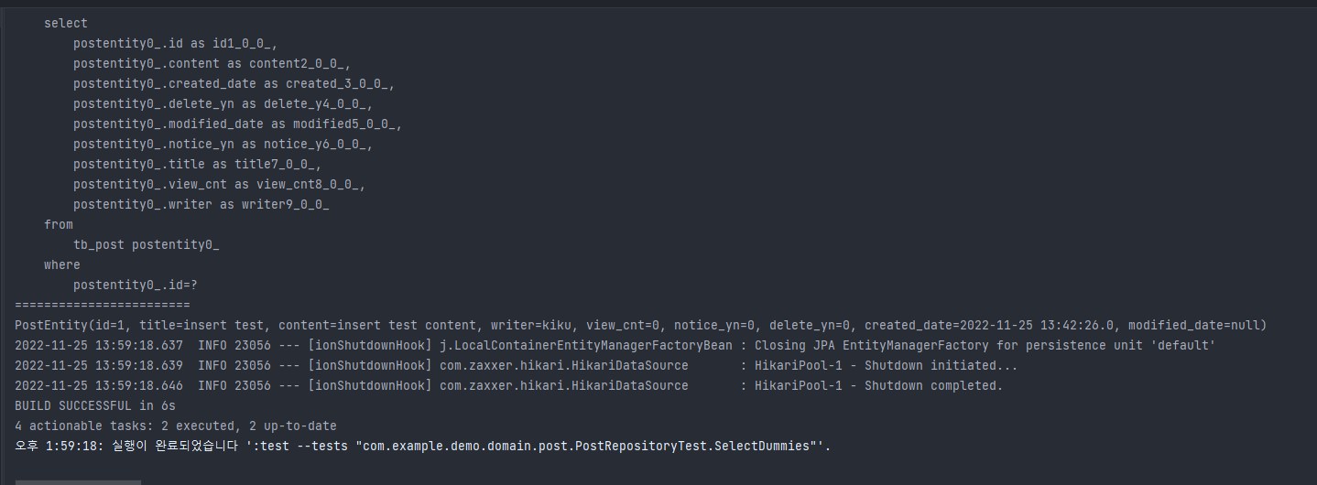
CRUD Test : Read

Slide 30
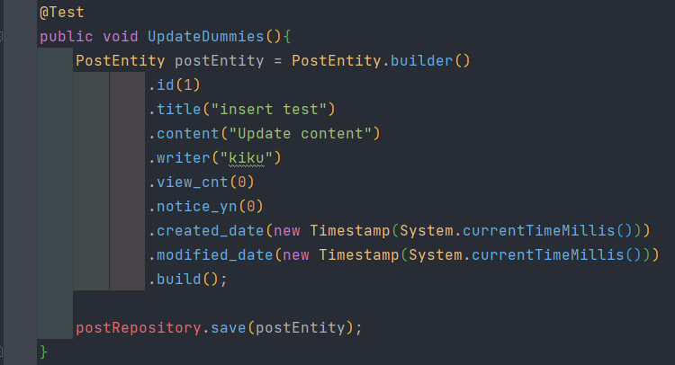
CRUD Test : Update

Slide 31
CRUD Test : Update

Slide 32
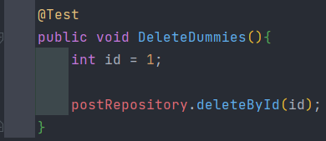
CRUD Test : Delete

Slide 33
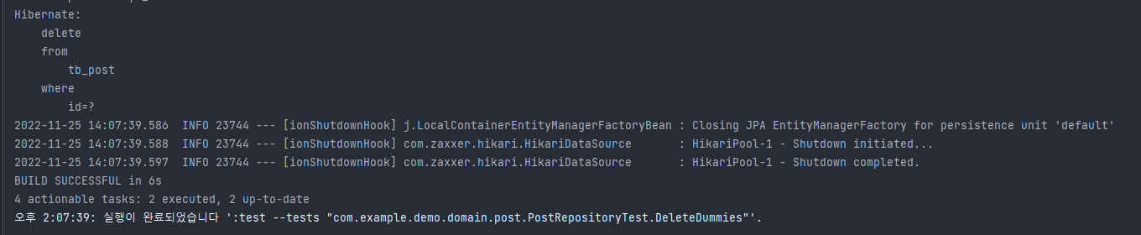
CRUD Test : Delete

